Slide 1
Statut ZHP
Czym właściwie jest?

Slide 2
Statut to nadrzędny dokument Związku Harcerstwa Polskiego
Wyznacza min.:
Misję i Cele Związku
charakter jego działania
symbole i strukturę ZHP
kompetencje poszczególnych
organów i jednostek

Slide 3
Misja ZHP
Wychowywanie młodego człowieka,
czyli wspieranie go we wszechstronnym rozwoju i kształtowaniu charakteru
przez stawianie wyzwań.

Slide 4
Cele ZHP
stwarzanie warunków do wszechstronnego, intelektualnego, społecznego, duchowego, emocjonalnego i fizycznego rozwoju człowieka,
nieskrępowane kształtowanie osobowości człowieka odpowiedzialnego, przy poszanowaniu jego prawa do wolności
i godności, w tym wolności od wszelkich nałogów,

Slide 5
upowszechnianie i umacnianie w społeczeństwie przywiązania do wartości: wolności, prawdy, sprawiedliwości, demokracji, samorządności, równouprawnienia, tolerancji i przyjaźni,
stwarzanie warunków do nawiązywania
i utrwalania silnych więzi międzyludzkich ponad podziałami rasowymi, narodowościowymi
i wyznaniowymi,
upowszechnianie wiedzy o świecie przyrody,
przeciwstawianie się jego niszczeniu przez cywilizację, kształtowanie potrzeby kontaktu
z nieskażoną przyrodą.

Slide 6
ZHP realizuje cele przez harcerski system
wychowawczy rozumiany jako jedność zasad
harcerskiego wychowania, metody i programu,
w którym istotną rolę odgrywa osobisty
przykład instruktora.
Zasady harcerskiego wychowania to:
służba, braterstwo, praca nad sobą.

Slide 7
Charakter ZHP
ZHP jest organizacją:
dobrowolną,
apolityczną,
ogólnopolską,
patriotyczną,
otwartą
jest członkiem: WOSM, WAGGGS, ISGF.

Slide 8
Hymn i symbole ZHP:
Hymnem ZHP jest pierwsza zwrotka wraz
z refrenem pieśni: „Wszystko, co nasze, Polsce oddamy”.
Symbole ZHP:
Znaczek Zucha, Krzyż Harcerski, Lilijka harcerska, odznaki przynależności do WOSM, WAGGGS, ISGF

Slide 9
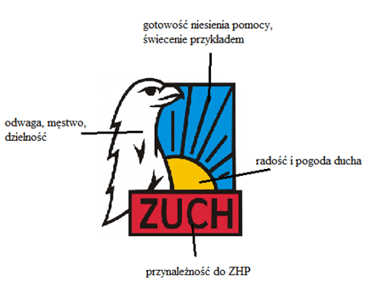
Znaczek obowiązujący dla Zuchów

Slide 10
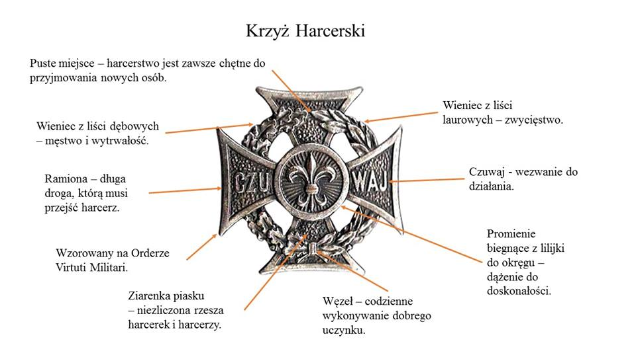
Znak harcerzy

Slide 11
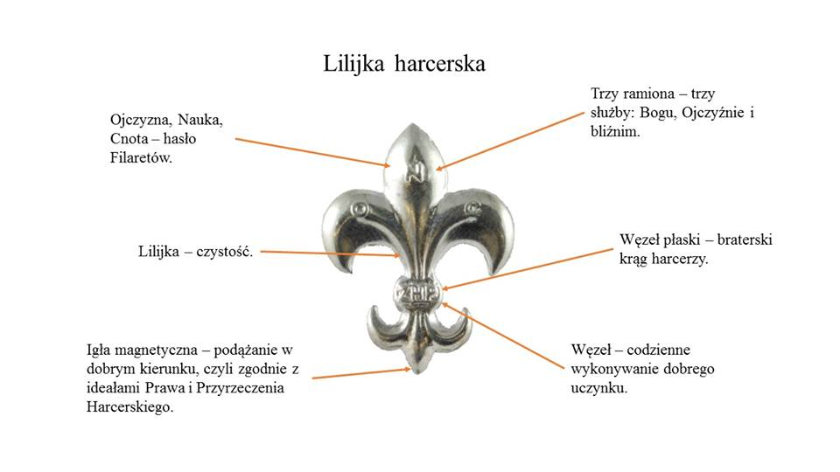
Lilijka harcerska

Slide 12
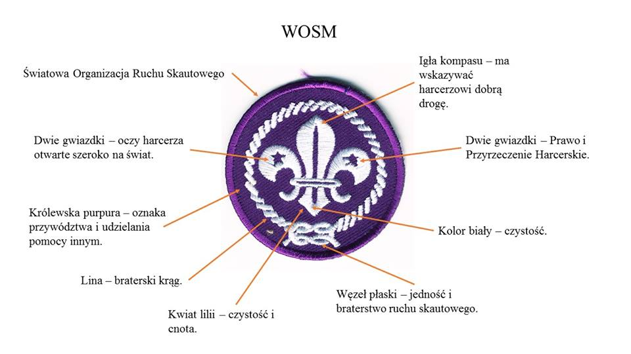
Znak przynależności do WOSM

Slide 13
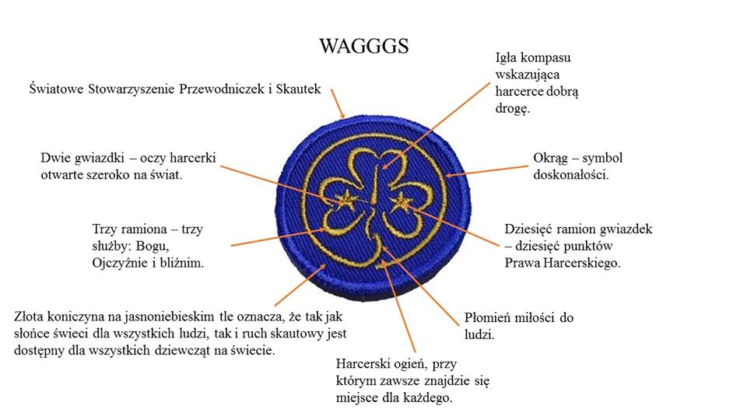
Znak przynależności do WAGGGS

Slide 14
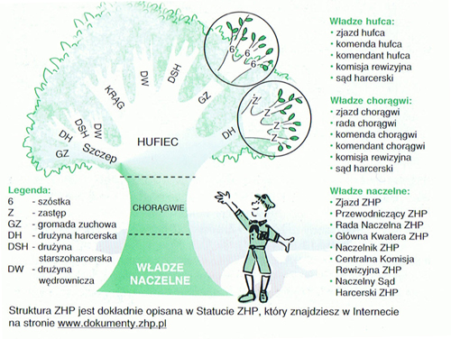
Struktura ZHP

Slide 15
Komenda Hufca
Minimum 5 osób w tym:
komendant,
skarbnik,
co najmniej 1 z-ca komendanta,
Hufiec jest tworzony przez Chorągiew

Slide 16
Obowiązki Komendanta Hufca
kieruje pracą komendy hufca,
kieruje bieżącą działalnością hufca,
reprezentuje hufiec,
wydaje rozkazy,
prowadzi gospodarkę finansową hufca przy pomocy skarbnika hufca

Slide 17
Zadania Komendy Hufca:
określa organizację i regulamin pracy komendy hufca,
buduje wspólnotę instruktorską oraz wspólnotę podstawowych jednostek organizacyjnych,
przyjmuje plan pracy hufca, w tym plan kształcenia,
zatwierdza budżet hufca oraz przyjmuje sprawozdanie z jego realizacji,
tworzy warunki do realizacji strategii rozwoju hufca,

Slide 18
wspomaga, koordynuje i nadzoruje pracę gromad, drużyn i innych jednostek hufca oraz ocenia ich działalność,
koordynuje działalność ruchu przyjaciół harcerstwa na terenie hufca,
podejmuje uchwały w innych sprawach, wniesionych przez członków komendy, w granicach jej kompetencji,
wykonuje inne zadania określone przez Zjazd ZHP, pozostałe władze naczelne i władze chorągwi.

Slide 19
Zadania Komisji Rewizyjnej Hufca
( min 3 osoby)
czuwa nad zgodnością pracy ze Statutem ZHP,
kontroluje działalność finansowo-gospodarczą jednostek i władz hufca,
ocenia realizacje programu rozwoju hufca,
przedstawia KH swoje wnioski i opinie,
przedstawia KH sprawozdania ze swojej działalności,
przedstawia Zjazdowi Hufca ocenę jego pracy,

Slide 20
Zadania Sądu Harcerskiego
( min 3 osoby )
Sąd harcerski hufca rozpatruje sprawy naruszenia Statutu, uchwał lub decyzji władz ZHP przez instruktorów oraz członków ZHP pełniących funkcje instruktorskie, z wyłączeniem członków władz hufca, oraz sprawy odwoławcze i sporne dotyczące członkostwa instruktorów.
Jeżeli zjazd hufca nie dokona wyboru sądu harcerskiego hufca, sądem właściwym dla osób mających przydział służbowy do tego hufca jest sąd harcerski chorągwi.

Slide 21
Pozostałe ważne sprawy, o których mówi Statut ZHP:
Zasady członkowstwa w ZHP
Opis i zadania funkcji instruktorskich
Sposoby nagradzania i karania
Powoływania Zjazdów, ich obowiązki oraz cele
Zasady wyboru władz na poszczególnych szczeblach
Zachęcam do wgłębienia się w lekturę ☺
pwd. Beata Marciniak

